Slide 1

人教版必修2
第七章 机械能守恒定律
第四节 重力势能

Slide 2
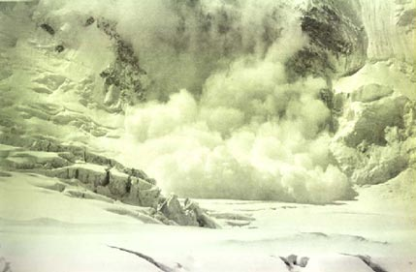
雪崩
2002年９月２１日上午，俄罗斯高加索北奥塞梯地区的一个村庄发生雪崩，造成至少１００人失踪。

Slide 3
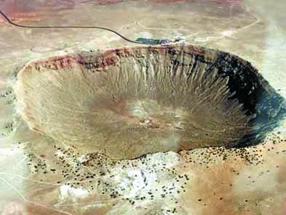
美国内华达州亚利桑那
陨石坑
美国内华达州亚利桑那陨石坑。这个陨石坑是5万年前，一颗直径约为30～50米的铁质流星撞击地面的结果。这颗流星重约50万千克、速度达到20千米／秒，爆炸力相当于2000万千克梯恩梯(TNT)，超过美国轰炸日本广岛那颗原子弹的一千倍。爆炸在地面上产生了一个直径约1245米，平均深度达180米的大坑。据说，坑中可以安放下20个足球场，四周的看台则能容纳200多万观众。

Slide 4
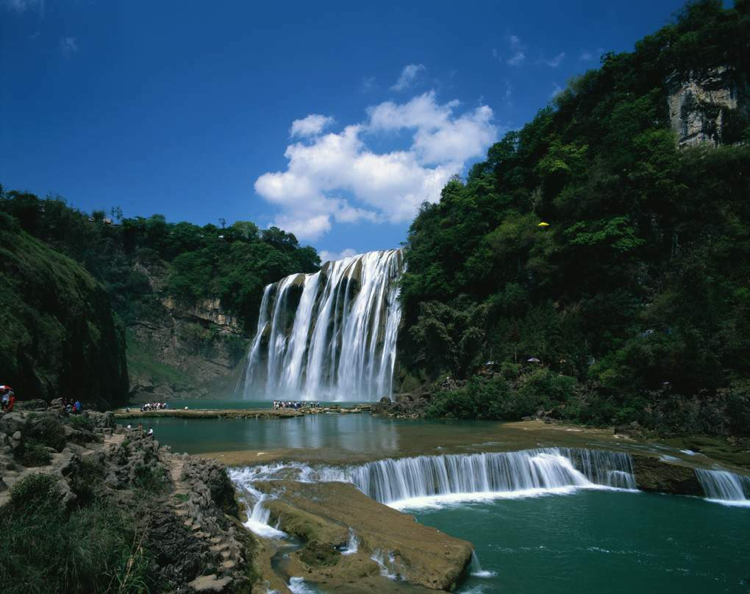
疑是银河落九天。
飞流直下三千尺，
重力势能
为什么水会往低处流？

Slide 5
如何判断一个物体是否具有能量呢？
初中学过：
如果一个物体能够对外做功，
这个物体就具有能。

Slide 6
静止的物体在没有下落之前储存了与高度有关的能量，
(正所谓：蓄势待发）
重力势能
这是一种与高度有关的能量，我们称之为重力势能。
通过以下短片观察：
通过何种途径能够使重力势能释放出来
从功和能的关系的角度分析：
又是通过哪个力做功使这种能量释放出来的？ 为什么？

Slide 7
一、重力的功
显然重力势能的释放，必对应于高度的改变，
离不开重力做功
重力做功有什么特点呢？

Slide 8
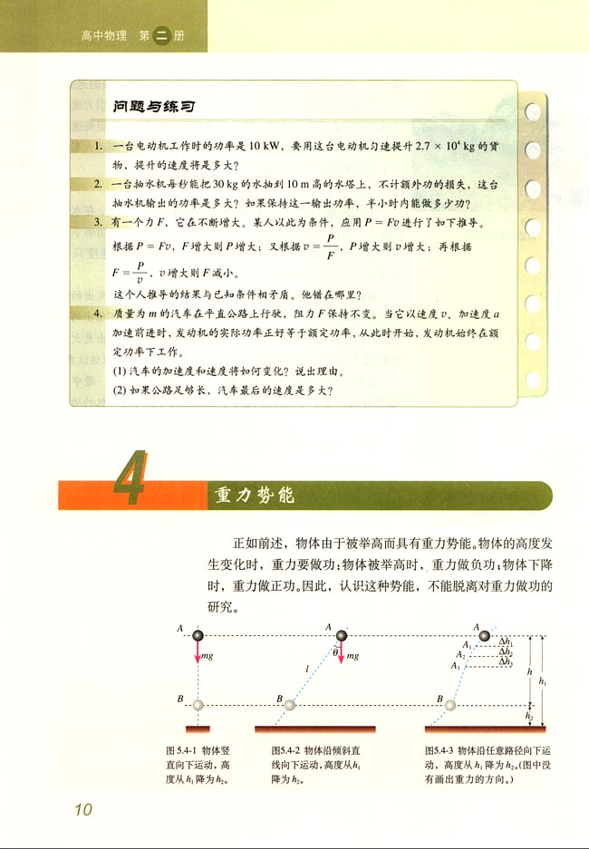
研究重力做功的特点
设一个质量为m的物体，沿三种不同路径从高度是h₁的位置，向下运动到高度为h₂的位置，重力做功各为多少？

Slide 9
思考：
对于上述重力沿不同路径做功的三种情形的分析，你有什么体会？

Slide 10
重力做功的表达式均为：W_{G}=mgh₁-mgh₂
功的大小都等于物重跟起点高度的乘积mgh₁
与物重跟终点高度的乘积mgh₂两者之差
结论：
1、物体运动时，重力对它做的功只跟它的起点和终点的位置有关，而跟物体运动的路径无关。
“mgh”是一个具有特殊意义的物理量。

Slide 11
研究清重力做功的特点后我们定量研究重力势能
猜想：重力势能的决定因素
质量
高度
自主实验探究
(做一做：利用身边的物体感受、体会)
理论探究
根据功和能的关系：
重力势能的变化必与重力做功相关

Slide 12
二、重力势能
阅读思考题：
重力势能的表达式是什么?用文字怎样叙述?
重力势能是矢量还是标量?
重力势能的单位是什么?符号是什么?
1、物体的重力势能等于它所受重力与
所处高度的乘积
2、重力势能是标量，单位是焦耳（J）

Slide 13
重力做功与重力势能的关系
重力做功的表达式：W_{G} = mgh₁-mgh₂
Ep₁ =mgh₁表示物体在初位置的重力势能
Ep₂=mgh₂表示物体在末位置的重力势能
W_{G} = Ep₁ － Ep₂ =－( Ep₂ － Ep₁) = － △Ep
重力做的功等于重力势能的减少量

Slide 14
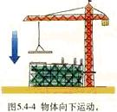
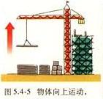
讨论：
下图中物体运动时，重力做什么功？物体的重力势能发生怎样的变化？根据分析，你能确定重力做功与重力势能变化有什么关系吗？

Slide 15
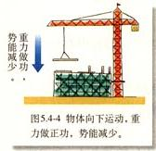
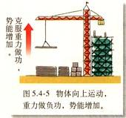
重力做正功,重力势能减少
W_{G}>0，E_{P1}>E_{P2}
重力势能减少的数量
等于重力对物体做的功
重力做负功,重力势能增加
W_{G}<0，E_{P1}<E_{P2}
重力势能增加的数量
等于物体克服重力做的功

Slide 16
三、重力势能的相对性
站在高楼的窗台上，你敢不敢向下跳
阅读教材该部分内容
通过自主探究、合作交流
深刻体会：
重力势能的相对性
重力势能差值的确定性
重力势能正、负号的含义

Slide 17
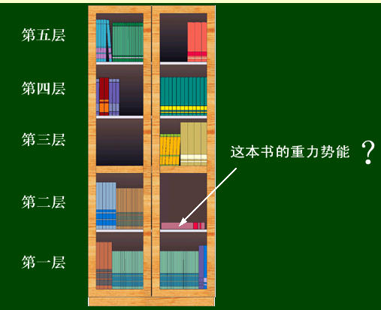
把所选高度的起点处的平面叫参考平面.
参考平面的选取是任意的 .
选取不同的参
考平面，物体
的重力势能的
数值是不同的 .
通常选择地面
作为参考平面.
参考平面
-h₃
参考平面h₂=0
h₁
参考平面

Slide 18
1、 将参考平面的重力势能取作零。
2、重力势能是标量，其负号仅表示相对大小： 正值：位于参考平面以上的物体的势能，Ep＞0 负值：位于参考平面以下的物体的势能，Ep＜0

Slide 19
A
小球从A点落到C点。分别以A，C水平面为零势面，计算此小球的重力势能并求AC之间的势能差。
1、重力势能是相对的，所选的零势能面不同，重力势能的值是不同的，
2、但两点间的势能差是绝对的，只取决于两点间的高度差，与零势能面的选取无关。
h₁
B
h₂
C

Slide 20
四、势能是系统所共有的
分析：Ep＝mgh
G＝mg
m:
g :
h ：
由于地球对物体的吸引而产生的
决定于物体
决定于地球
反映了物体与地球间的相对位置关系
严格说来，重力势能是地球和物体所组成的这个物体“系统”所共有的，而不是地球上的物体单独具有的。
平常所说的“物体”的重力势能，只是一种简化的说法。

Slide 21
课堂练习
1、物体在运动过程中，克服重力做功为50J，则：（ ）
A、重力做功为50J；
B、物体的重力势能一定增加了50J；
C、物体的重力势能一定减少50J；
D、重力做了50J的负功。
BD

Slide 22
2、如图，质量1.0kg的小球，从桌面以h₁=2.0m的A点落到地面的B点，桌面高h₂=1.0m．请按要求填写下表．(g=10m/s²)
参考 平面 | 小球在A点重力势能 | 小球在B点重力势能 | 下落过程小球重力做功 | 下落过程小球重力势能变化
桌面
地面
A
h₁
20J
-10J
30J
-30J
30J
0
30J
-30J
h₂
选取不同的参考平面,物体的重力势能的数值不同
B
对一个确定的过程，W_{G}和△E_{P}与参考面的选择无关

Slide 23
课堂小结
1.物体运动时，重力对它做的功只跟它的起点和终点的位置有关，而跟物体运动的路径无关。
2.物体由于被举高而具有的能量叫重力势能．
Ep=mgh
(1)重力势能是标量，单位是焦耳（J）
(2)重力势能是相对的,重力势能的变化是绝对的
(3)势能是系统的共有的
3.重力做正功,重力势能减少；重力做负功,重力势能增加。重力做功与重力势能的变化在数值上是相等的，即： W_{G}=E_{P1}-E_{P2}

Slide 24
